Slide 1
GUIDE TIL BREVFLET

Slide 2
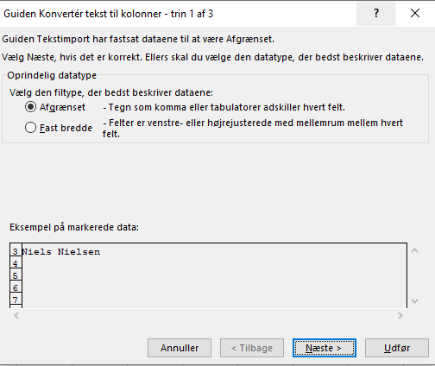
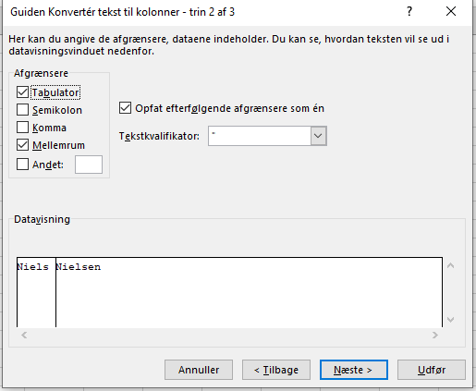

Proces
Vi skal bruge et excelark med fornavn, efternavn samt mailadresse. Der kan sagtens være flere faner.
Dog skal fornavn og efternavn stå i hver sin kolonne. Hvis det ikke er tilfældet, kan det gøres ved at markere den samlede kolonne og gå videre til data → Tekst til kolonner
Der tilvælges mellemrum

Slide 3
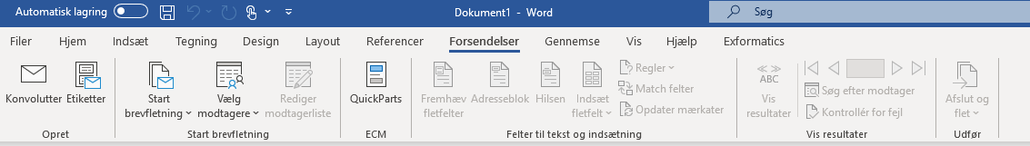
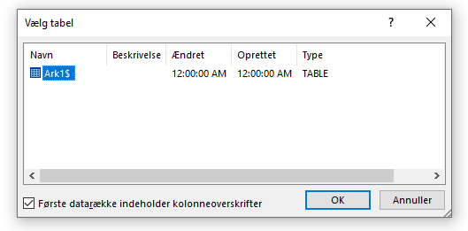
Når excelarket er på plads, så går du ind i Word
Så går du ind i Forsendelser og dernæst vælger Start brevfletning og vælger Mail
Dernæst indsætter du din mailtekst i dokumentet
Så vælger du Vælg modtagere og Brug en eksisterende liste
Så finder du dit eksisterende ark, som du har gemt på din computer

Slide 4
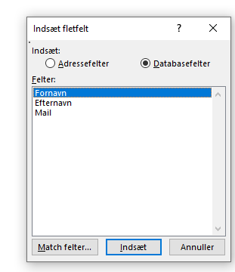

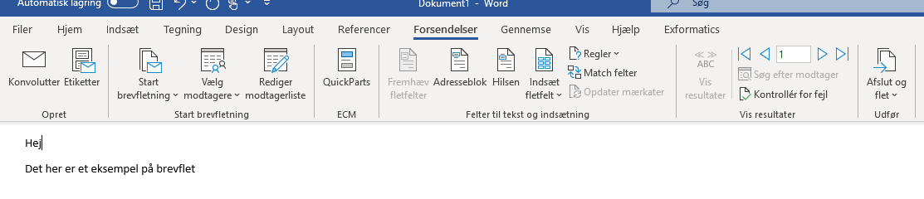
Så trykker du på Indsæt fletfelt
Så vælger du fornavn
Også bør det se sådan ud:
Bemærk fletfeltet bliver indsat der hvor du placerer cursoren

Slide 5
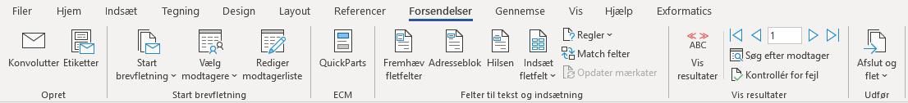
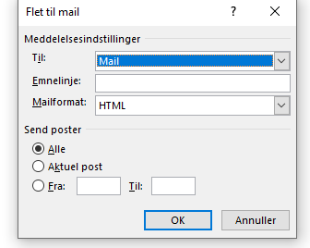
For at sende mailen vælger du Afslut og flet → send mails
Under Til: vælger du Mail (som er vores data fra Excel)
Så udfylder du Emnelinje, som er det din mail skal hedde.
Så trykker du OK og dine mails bliver sendt afsted ☺

